Slide 1
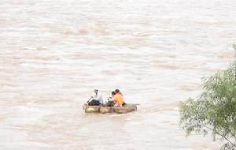
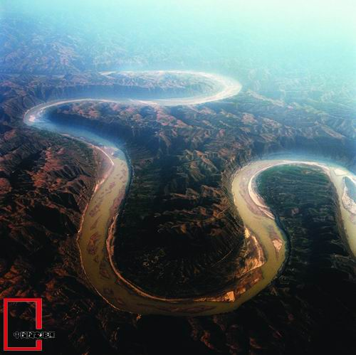
黄河

Slide 2
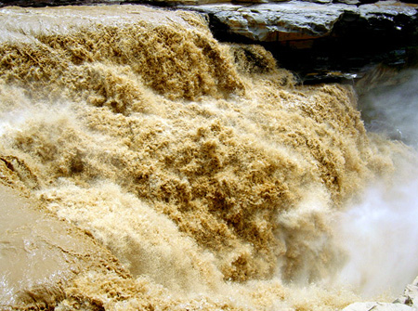
白日依山尽,黄河入海流。——王之涣

Slide 3
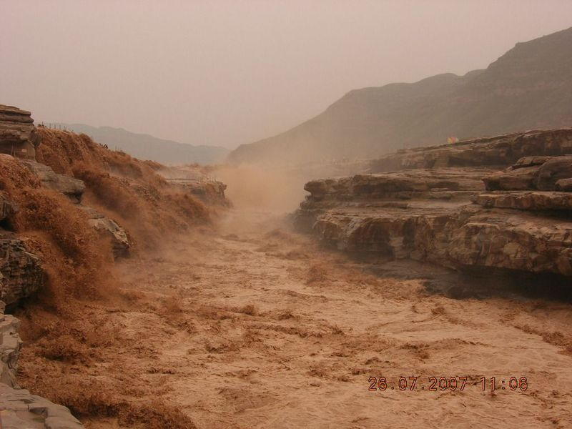
大漠孤烟直，长河落日圆。 ——王维

Slide 4
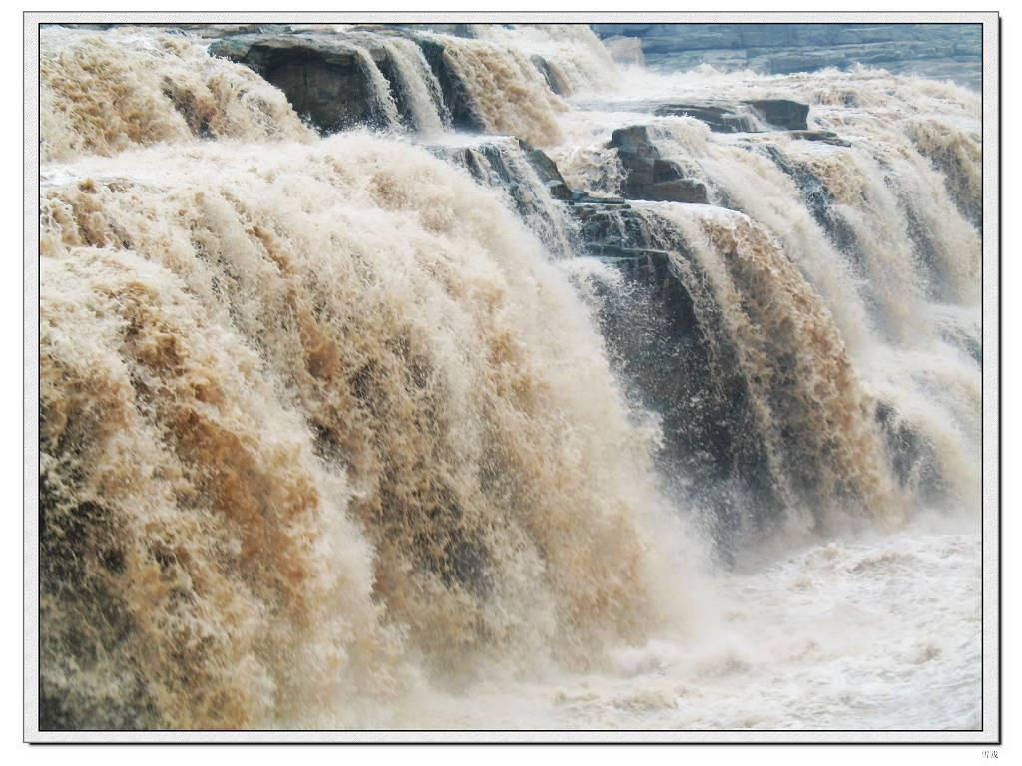
九曲黄河万里沙，浪淘风簸自天涯 ——刘禹锡

Slide 5
黄河之水天上来，奔流到海不复回！
——李白
黄河远上白云间，一片孤城万仞山！
——王之涣

Slide 6
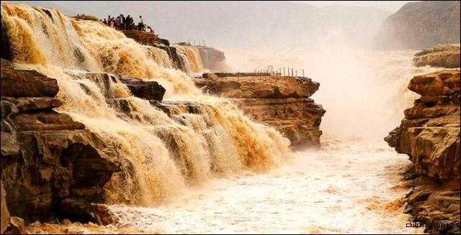
23.黄河的主人

Slide 7
活动一：读课题，走近黄河。
1.读课题，自主质疑。
2.读一读“黄河资料”，交流你所了解的黄河。
3.抽取小组代表介绍黄河，其他成员补充。

Slide 8
活动二：读课文，学习生字。
1．朗读课文，画出文中由生字组成的词语。
2．大家轮流读生字表中生字并组词，轮流读生词，互相纠错、正音。
3．用钢笔描红，抄写生词。
4．比一比，组内默写生字词，轮转批阅。（由组长负责报词）
5．将易读错、易写错的生字写上黑板，并向全班汇报学习情况。

Slide 9

我会写生字
gǔn
cí
zhěng
tūn
zhuó
滚
浊
磁
整
吞
黄河
滚滚
浊浪
排空
磁力
整个儿
吞没

Slide 10
我会写生字
jī
gāo
píng
积
篙
凭
体积
竹篙
凭着

Slide 11
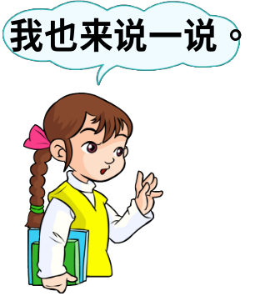
我会认生字
piāo shāo xì hài lǚ
漂 艄 系 骇 履

Slide 12
漂: piāo piǎo piào
漂( )泊 漂( )浮
漂( )白 漂( )流 漂( )亮 漂( )洗
piāo
piāo
piǎo
piāo
piào
piǎo
系: xì jì
系( )列 系 ( )紧
xì
jì
tip: 平 时 学 习 要 学 会 借 助 字 典 哦 ^_^ ^_^

Slide 13

我来学词语
万马奔腾 羊皮筏子 浊浪排空 提心吊胆
谈笑风生 波浪滔滔 鼓浪前进 专心致志

Slide 14
活动三：读课文，知晓内容。
1. 正确、流利朗读课文，完成以下学习任务：
①根据以下提示划分段落，在文中用“∥”做上标记。
一只羊皮筏子在湍急的黄河上鼓浪前进。
羊皮筏子上的人们沉着、从容。
艄公被誉为“黄河的主人”。
②思考：“黄河的主人”是谁？为什么称他为“黄河的主人”？
2.小组交流课文的段落划分情况及思考成果。
3.班级展示学习成果。

Slide 15
一（ 1-4 ）一只羊皮筏子在湍急的黄河上鼓浪前进。
二（5—6）写羊皮筏子上人们的沉着与从容。
三（7—8）艄公用他的勇敢和智慧，镇静和机敏，给客人们带来安全，成为了黄河的主人。

Slide 16
中心句
他凭着勇敢和智慧，镇静和机敏，战胜了惊涛骇浪，在滚滚的黄河上如履平地，成为黄河的主人。
？
乘客、我、黄河、筏子
艄公

Slide 17
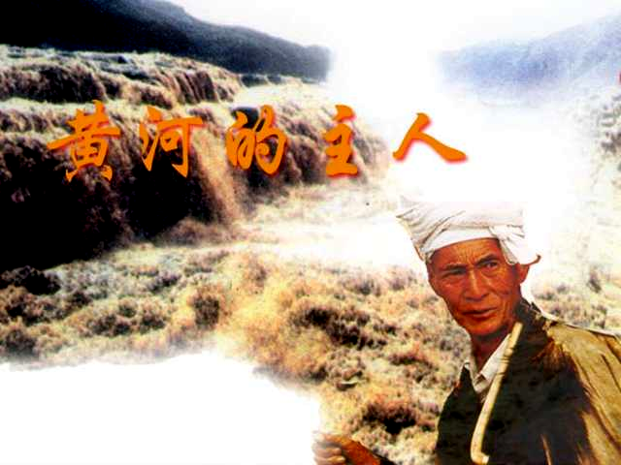
艄公

Slide 18
【检测反馈】
1.用“ ”划出加点字正确的读音。
漂（piāo piào）流 身系（ jì xì）着乘客的安全
2.写出带点字和词语的意思。
①胆战心惊：（ ）
②惊涛骇浪：（ ）
3.写两句描写“黄河”的诗句。

Slide 19
第二课时

Slide 20
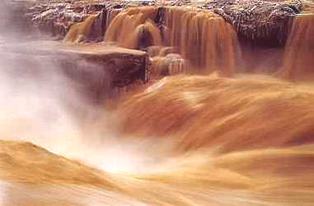

Slide 22
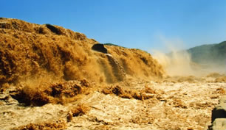

Slide 23
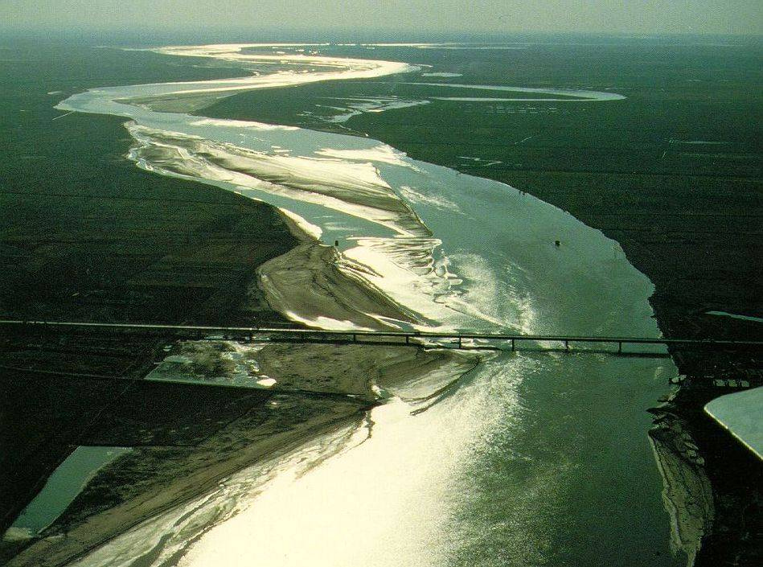
黄河滚滚。那万马奔腾、浊浪排空的气势，令人胆战心惊。

Slide 24
活动一：感知筏子的轻小惊险
1. 读读课文2-5小节，边读边划出描写筏子的语句，说说你感受到了什么。
2.小组合作。
（1）选择一句重点谈谈感受。
（2）练习有感情地朗读。
3.展示交流

Slide 25
像突然感受到一股强磁力似的，我的眼光被河心一个什么东西吸引住了。那是什么，正在汹涌的激浪里鼓浪前进？从岸边远远望去，那么小，那么轻，浮在水面上，好像只要一个小小的浪头，就能整个儿吞没。
像突然感受到一股强磁力似的，我的眼光被河心一个什么东西吸引住了。那是什么，正在汹涌的激浪里鼓浪前进？从岸边远远望去，那么小，那么轻，浮在水面上，好像只要一个小小的浪头，就能整个儿吞没。

Slide 26
第一次看到这东西，作者是什么感觉？
再定睛一瞧，啊，那上面还有人哩！不只一个，还有一个……一、二、三、四、五、六，一共六个人!这六个人，就如在湍急的黄河上贴着水面漂流。
再定睛一瞧，啊，那上面还有人哩！不只一个，还有一个……一、二、三、四、五、六，一共六个人!这六个人，就如在湍急的黄河上贴着水面漂流。
这就是黄河上的羊皮筏子！

Slide 27
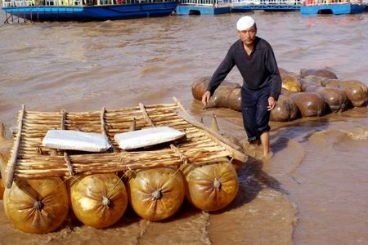
羊皮筏子古称“革船”, 是一种古老的水上交通工具, 已有1500多年的历史。它需要人用嘴吹气, 使其胀满, 制作的关键是剥制完好无损的羊皮囊, 每个羊皮筏需9~12个皮囊, 现流行于青海、宁夏境内的黄河沿岸，以兰州一带为最多。

Slide 28
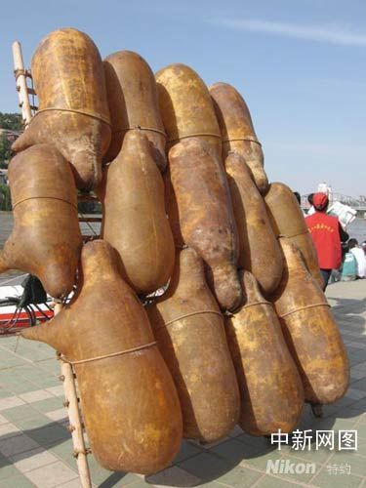
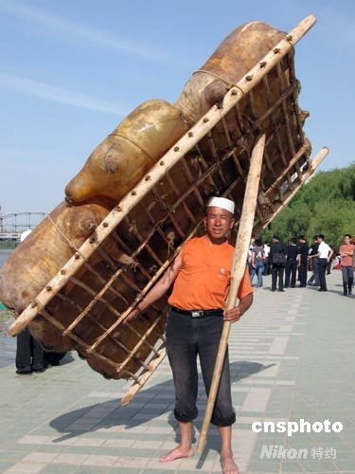
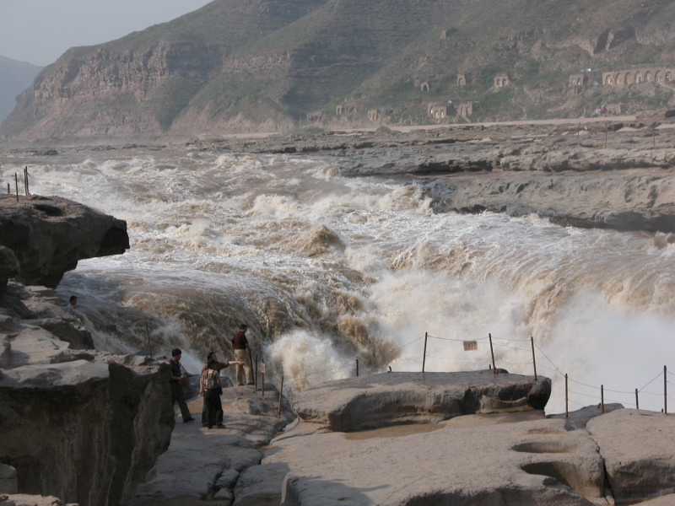
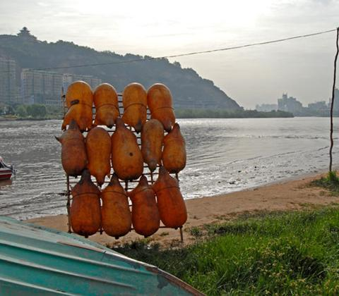
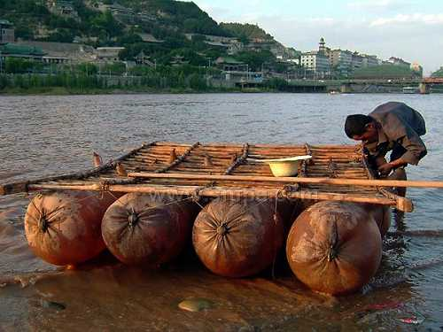
从岸边远远望去，那么小，那么轻，浮在水面上，好像只要一个小小的浪头，就能整个儿吞没。

Slide 29
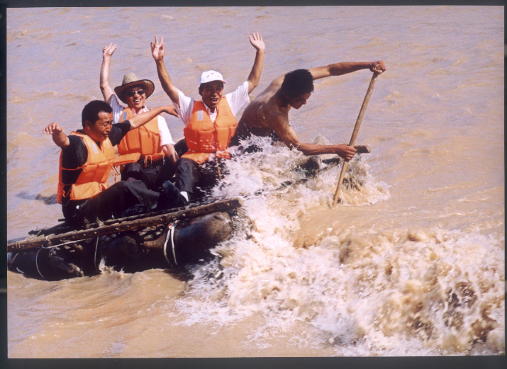
也只有十只到十二只羊那么大的体积吧，上面却有五位乘客和一位艄公，而且在他们的身边还摆着两只装得满满的麻袋.

Slide 30
也只有十只到十二只羊那么大的体积
体积：物体所占空间的大小

Slide 31
读到这里你想对羊皮筏子上的六位船员说什么？想一想，拿起你的笔写一写吧！

Slide 32
活动二：感受乘客的谈笑风生
1.自读课文的第6自然段，画出描写乘客的句子。
①想象表达：皮筏上的乘客谈笑风生，他们有的 ，有的 ，有的 ……
②他们为何如此从容？（可以结合艄公的表现谈谈哦）
2.小组合作：
①交流所画句子后口头填空。
②汇报问题②，练习朗读
3.展示交流：
①每组重点交流上一环节中的一个问题，其他组补充。
②朗读展示。

Slide 33
活动三：感悟艄公的机智勇敢。
1.反复细读第8小节，思考：
艄公靠什么赢得了乘客们的信任？（注意抓住重点词句，也可以结合前文来具体说说哦）
2.小组合作。
先交流再练习有感情地朗读
3.展示交流

Slide 34
想一想 说一说
不好，前面有一个巨浪正向羊皮筏子扑来，只见艄公_____。
啊，前面有一个暗礁，只见艄公_________。
见鬼！前方有一个巨大的漩涡，只见艄公___________。

Slide 35
黄河
黄河滚滚 惊涛骇浪
万马奔腾 浊浪排空
波浪滔滔
提心吊胆 胆战心惊
谈笑风生 指指点点
鼓浪前进 破浪前行
专心致志 如履平地
我
乘客
羊皮筏子
艄公

Slide 36
总结：
通过今天的学习，我们不仅感受到了黄河惊涛拍岸、令人胆战心惊的气势，领略了黄河的主人智慧、机敏的风采，而且领悟了只要沉着勇敢，就能战胜艰难险阻的道理。我相信，只要努力拼搏，不畏艰险，我们就能成为学习的主人、生活的主人、事业的主人！让我们加油吧！！

Slide 37
【检测反馈】
艄公用他特有的魅力征服了黄河，征服了我们，相信你的心中一定感慨万千，拿起笔写一写。
羊皮筏子上的艄公呀，我敬仰你——
。

